Slide 2
مساجد مدینه در عصر نبوی استاد:خانم حکیم زاده (زیدعزها) گرداورنده : قربانی زاده

Slide 3
نخستين‏ اقدام پيامبر صلى الله عليه و آله در مدينه، ساختن مسجد بود؛ جايگاهى كه افزون بر مركزيت عبادى، مركزيت فرهنگى، سياسى و ادارى نيز داشت؛ و يكى از تكيه‏گاه‏هاى اصلى اسلام در ميان مسلمانان بود.
در باره اهميت بنای مسجد احاديث فراوانی از طرق اهل بيت و اهل سنت رسيده است که اهميت فوق العاده اين کار را نشان می دهد. از پيامبر صلّی اللّه عليه وآله وسلّم چنين نقل شده که فرمود: «مَن بَنی مَسجِدا و لَو کمَفْحَصِ قَطاةٍ بَنَی اللّه لَهُ بَيتا في الجَنَّةِ؛ کسی که مسجدی بنا کند، هر چند به اندازه لانه مرغی بوده باشد، خداوند خانه ‏ای در بهشت برای او بنا خواهد ساخت». تفسير المنار جلد 10 صفحه 213
در حديث ديگری از پيامبر صلّی اللّه عليه وآله وسلّم نقل شده: «مَنْ أَسْرَجَ فِي مَسْجِدٍ مِنْ مَسَاجِدِ اَللَّهِ سِرَاجاً لَمْ تَزَلِ اَلْمَلاَئِکةُ وَ حَمَلَةُ اَلْعَرْشِ يَسْتَغْفِرُونَ لَهُ مَا دَامَ فِي ذَلِک اَلْمَسْجِدِ ضوؤه‏؛ کسی که چراغی در مسجدی برافروزد فرشتگان و حاملان عرش الهی ما دام که نور آن چراغ در مسجد می تابد برای او استغفار می کنند». تفسير نمونه؛ ج‏ 7؛ ص 318.
اهمیت بنای مسجد

Slide 4
مهمترین مساجدمدینه در زمان رسول خدا ص

Slide 5
مکان یابی مساجد

Slide 6
1-مسجدجامع(مسجدالنبی):
ویژگی های قرارگیری در مرکزیت نسبی شهر با در نظر داشتن امکان توسعه- ايجاد مکانی برای نماز میت در ضلع شرقي و نزديك به قبرستان - ايجاد يك محور ارتباطي قوي بين مسجد و مناخه (بازار و مصلي) درسمت غربي مسجد- ايجاد و تقويت محورهاي ارتباطي بين مسجد و محلات گوناگون مدينه- ايجاد درمانگاههاي موقت در حياط مسجد در زمانهاي بحراني و جنگ
انواع مسجد در مدینه

Slide 7
الف)قرارگيري در كنارچاههاي پرآب يا واديها
مانند قبا، بن يجحجبا، سقيا، بني معاويه، یا در کنارقلعه ها با هدف پيوند با قلعه ها( اطم ها) مانند قبا، بنی وائل، بني قريظه
کاربری این گونه مساجد، توسعه بافت شهري با مركزيت مسجد محله و تبديل مسجد محلي به مركز محله (جهت دهي به رشد شهر)
ب) قرارگيري در ملك و باغ افراد سرشناس طايفه وموقعيت هاي ويژه مانند: بني عبدالأشهل،مباهله و قباايجاد يك محوطه باز مركز محله و انجام امور مختلف در مقابل مسجد
ج) مساجد ديگر نظير مسجد فضيح، بنوظفر و الاجابه پس از گسترش اسلام ابتدا با معيارهاي ساخت مساجد محلي و نسبتاً با فاصله از خانه ساكنان هر طايفه بنا گشته و پس از مدتي بافت شهري به مركزيت آنها شكل گرفته است.
(بررسي و الگوشناسي مكا نيابي مساجد عصر نبوي در مدينه )
2- مسجد های محلی:

Slide 8
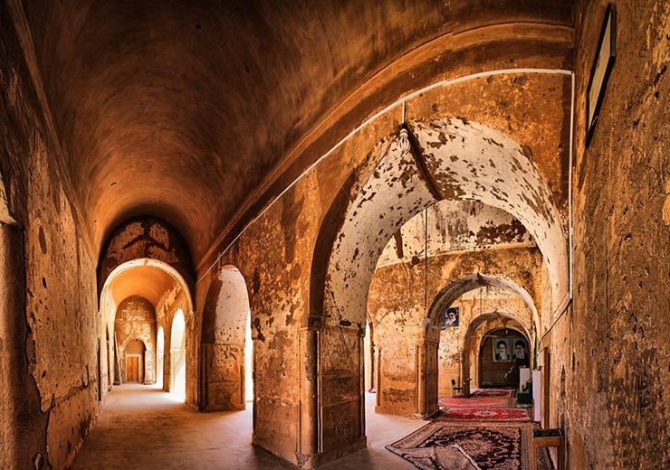
معرفی برخی از مساجد مدینه

Slide 9
رسول خدا بعد از ورد به مدینه نزدیک محل اسکان خود زمينى كه در همان نزديكى جهت مسجد در نظر گرفته شد، بخشى از آن، داراى درخت‏هاى غَرْقد و نخل بود، بخشى هم قبرستان بود كه هنوز آثار قبور در آن وجود داشت و قسمتى هم از آن دو كودك يتيم به نام‏هاى سهل و سهيل بود كه حضرت از ولىّ آنان خريد. پس از آن درخت‏ها را كنده، قبور را صاف كردند و زمين را براى بناى مسجد آماده ساختند.. طول مسجد هفتاد ذراع، عرض شصت ذراع- هر ذراع حدود نيم متر- و ارتفاع آن 75/ 1 متر بود، به طورى كه سر برخى افراد به سقف مى‏رسيد. مسجد نخست، با ديوارهاى خشتى و گِلى و پايه‏هايى از تنه درختان خرما بنا گرديد. سقف مسجد هم با شاخه‏هاى درخت خرما پوشانده شد؛ به طورى كه در هنگام باران، آب بر سر و صورت نمازگزاران مى‏ريخت و زمين در زير پيشانى رسول خدا صلى الله عليه و آله و اصحاب، گِلى بود. معجم‏البلدان،ج‏5،ص:87- وفاء الوفا، ج 1، صص 240و 327
مسجد جامع یا مسجد النبی

Slide 10
در ساخت این مسجد، که نخستین تجربه جمعی ساکنان شهر در معماری به حساب می آید، همه صحابه اعم از مهاجر و انصار، زنـان و حتـی شـخص پیـامبر (ص) دخیـل وسهیم بودند. چون این مکان برای همه بنا می شد (ابن سعد، 1/239 )
رسـول خـدا(ص)در حقیقت طراح مسجد و به عبارتی ناظر و همکار در معماری آن محسـوب مـی شـوند،زیرا ایشان با دستان مبارک خطی به صورت مستطیل بر روی زمین کشیدند و حدود آنرا تعیین کردند. با یک نیزه و دو خط، فضا به مکانی برای زندگی (خانـه ایشـان در کنـارمسجد) و نیز عبادت تقسیم شد.به سرعت دیوارها از لَبِن غیر قابل احتراق (خشتهای نسوز) بر پا شـد (لمعـی، ص200) رسول خدا(ص) نیز شخصا خشت و سنگ را منتقل و تا کنار دیوارها میآوردند. در این حـال صحابه اشعاری میخواندند و پیامبر(ص) نیز با آنان همصدا مـی شـدند.ابن هشام ج1 ص 496

Slide 11
1-معیار الهی
رهاکردن شتر برای تعیین مکان مسجد به امر الهی به دلیل جلوگیری از دامن زدن به اختلافات قبیله ای
2-معیار تسلط بر شهر
پیامبر مكاني را براي ساخت مسجد انتخاب نمودند كه بتوانند تمام منطقه مدينه را تحت نظر داشته باشند. منطقه يثرب در مركز اين محدوده، بهترين مكان بوده و ايشان در منطقه مركزي يثرب مشغول به ساخت مسجد و خانه خود شدند
3-توجه به حداقل های ممکن وزمین های کم ارزش
قرارگيري در زمين بايري كه تا پيش از آن تقريباً كاربري خاصي نداشت عدم هزينه گزاف براي خريدن زمين مسجد
4-نزدیک به مراکز مهم شهری:
قرارگيري بين بازار و قبرستان بقیع با دسترسي آسان اما با واسطه با هدف نظارت بر معيشت مردم و انجام كاربري هاي مختلف و متنوع به مركزيت مسجد
مقاله:بررسي و الگوشناسي مكا نيابي مساجد عصر نبوي در مدينه
عوامل موثر در انتخاب مکان مسجد النبی

Slide 12
مسجدالنبی در مدینه به مسجدمدینه شناخته می شد.این تاکیدی بود بر هدف ساختن آن که مسجدجامعی برای مردم مدینه باشد با توجه به اهميت اين مسجد به عنوان اولين مسجد جامع شهري اسلام، مكان آن در قسمت مركزي محدوده مدينه انتخاب شد؛ به طوري كه حدوداً فاصله يكساني نسبت به محلات مختلف داشت.
آنچه كه در مورد اين مسجد اهميت داشت حضور عمومي تمام مسلمانان در آن بود.مردم آنچنان مشتاق نماز گزاردن در این مسجد بودن که از مکانهای دور مدینه نیز به آنجا می آمدند.( جامعه مدینه در عصر نبوی و مقاله:بررسي و الگوشناسي مكا نيابي مساجد عصر نبوي در مدينه)
به نظر می رسد هدف رسول خدا ص ازاین اقدام، مرکزیت دادن مسجد در حکومت اسلامی بود.
اهمیت مسجدالنبی

Slide 13
علاوه براین تعریف شدن کارکردهایی برای مسجد از دیگر دلایل مسجد محوری در دین اسلام است. مسجد النبی جایی برای گردهمایی و جماعت بود که در انسجام و اتحاد مسلمانان نقش مهمی را ایفا می‌کرد. در این مسجد تصمیم‌گیری‌های مهم سیاسی انجام گرفت و پیامبر اکرم(ص) ، همچون مرکزی برای اداره حکومت و برگزاری جلسات سیاسی، نظامی و اجتماعی از آن استفاده می‌کرد.
حضرت درساختن مسجد جنبه مردمی را در نظر گرفت و به گروه یا قبیله خاصی تاکید نکردند. ایشان باخریدن زمین مانع پرداخت پول توسط بنی نجار شد.در ساخت مسجد یاران خود را به گروههایی تقسیم کرد و برعهد هرکدام وظیفه ای قرار داد. (ابن کثیر،البدایه والنهایه،ج3 ص 217)
در نتیجه مسجد جامع در مدینه رمز اجتماع واتحاد و همکاری وهمیاری مردم و زمینه ساز گسترش اسلام گردید.

Slide 14
مسجدالنبی با وجود کارکردهایی مانند اعمال عبادی،کارهای سیاسی،آموزشی،فرهنگی،قضایی، کارهای متنوعی چـون محـل شـورا، قضـاوت، تقسـیم بیـت المال، مداوا کردن مجروحان جنگ، ملاقات با گروهها و وفود، عقد پیمانهای سیاسـی واقتصادی و به عبارتی دارالحکومه مسلمانان بود. مولفه ها و ویژگی های ساختار شهری مدینه در عصر پیامبر (ص)،(اصغرقائدان،ص111)
کارکرد دیگر این مسجد پناه دادن به حدود هفتاد تن از بیخانمان هـا و فقرایـی بـود کـه پس از هجرت به مدینه جایی برای سکونت نداشتند. بدستور پیامبر(ص) برای سـکونت آنـان در سمت شمالی مسجد یعنی در قسمتی از حیاط، سایه بان یـا «صـفه» قـرار داده شـد. ایـن عده در تاریخ به «اصحاب صفه» معروف شدند (ابن حجر عسقلانی ج6،ص595)
کارکردهای مسجدالنبی و دیگر مسجدها

Slide 15
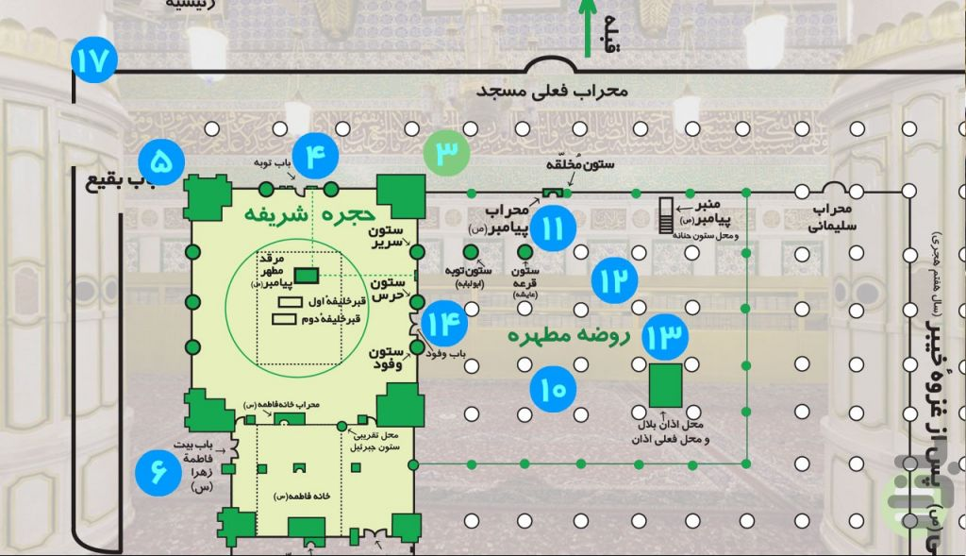

Slide 16
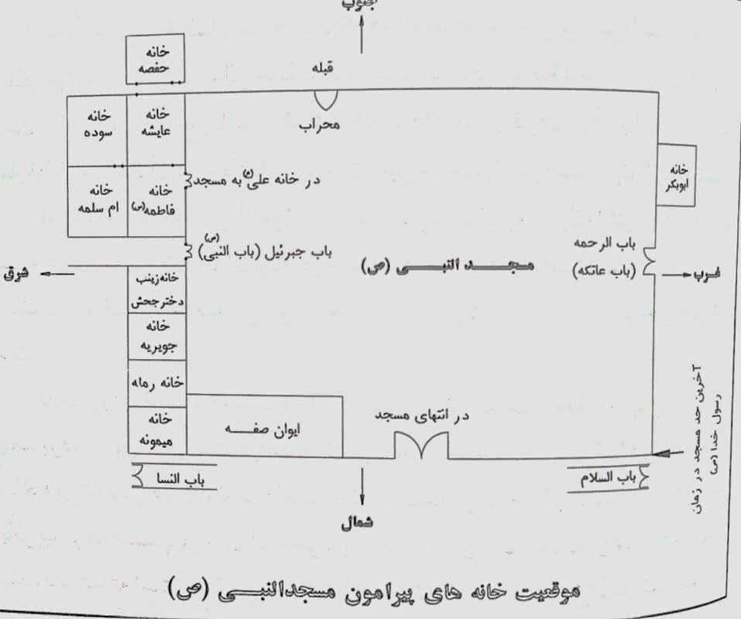

Slide 17
مسجد قبا(مسجد التقوى)
رسول خدا ص قبل از ورود به مدینه در منطقه قبا که فاصله شش كيلومترى جنوب مسجد النبى ص واقع است، به مدت 4 روز توقف کردند. مردم اين منطقه،از طايفه بنو عمرو بن عوف بودند، که به گرمی از رسول خدا استقبال کردند و افتخار اولین مسجد مسلمانان را به خود اختصاص دادند.
پیامبر (ص) در مدت کوتاهی که در قبا بودند دستور ساختن مسجد قبا را صادر کردند که در باغ كلثوم ابن هدم و سعد ابن خثيمه احداث شد .رسول خداص بعدها نيز كه در مركز مدينه ساكن شد، هر هفته، گاه روزهاى شنبه و گاه دوشنبه به قبا مى‏آمد و در اين مسجد نماز مى‏گزارد. ابن شَبّه نوشته است:«إنَّ النَّبي صلى الله عليه و آله كانَ يَأتِى قُباء يَوْمَ الإثْنَين». تاريخ المدينة المنوره، ج 1، ص 6
احمد بن یحیی بلاذری، انساب الاشراف، ص۲۶۳؛ ابن هشام، السیرة النبویه، ج۱، ص۴۹۴. احسن التقاسیم ص 82

Slide 18
مسجد جمعه(بنوسالم)
يكى از مساجد متبرك و تاريخى مدينه، مسجد جمعه است و به مناسبت اينكه در محله بنو سالم قرار داشته، به نام «مسجد بنو سالم» نيز شناخته مى‏شود. اين محله در كنار وادى رانوناء، يكى از وادى‏هاى مهم مدينه قرار داشته و به همين مناسبت، روزگارى اين مسجد را «مسجد الوادى» مى‏ناميده‏اند. به علاوه، نام ديگر آن مسجد عاتكه مى‏باشد؛ نامى كه در قرن سوم رواج يافت. ابن شبّه با يادآورى خبر نماز خواندن پيامبر صلى الله عليه و آله در آن، آن را مسجد عاتكه ناميده است. تاريخ المدينة المنوره، ج 1، ص 68
اولین نماز جمعه‌ای که رسول خدا(ص) با اصحابش تشکیل دادند، هنگامی بود که به مدینه هجرت کرد، وارد مدینه شد، و آن روز، روز دوشنبه دوازدهم ربیع الاول هنگام ظهر بود، حضرت، چهار روز در «قبا» ماندند و مسجد قبا را بنیان نهادند، سپس روز جمعه به سوی مدینه حرکت کرد و به هنگام نماز جمعه به محلۀ «بنی سالم» رسید، و مراسم نماز جمعه را در آنجا برپا داشت، و این اولین نماز جمعه‌ای بود که رسول خدا(ص) در اسلام بجا آورد، خطبه‌ای هم در این نماز جمعه خواند که اولین خطبه حضرت در مدینه بود. گویند تعداد نمازگزاران 100 نفر بودند .طبقات الکبری، ج11 ص 182-تاریخ المدینة المنورة، ج۱، ص ۶۸

Slide 19
مسجدبنی عبدالاشهل
مسجد بنی عبدالاشهل مسجدی متعلق به طایفه بنی عبدالاشهل بود که تیره‌ای از قبیله اوس بودند. این مسجد در حره واقم (حره شرقی) در شمال شرق مدینه و شمال شرق مسجدالنبی در میان منازل بنو عبدالاشهل قرار داشت. این مسجد را مسجد واقم نیز می‌نامیدند.
این مسجد در زمان پیامبر(ص) آباد بوده و آن حضرت بارها در آن نماز خوانده است. گاهی پیامبر(ص) نماز ظهر را در مسجد خودش می‌خواند ولی نماز عصر و مغرب را در مسجد بنی عبدالاشهل به جا می‌آورد.
وفاء الوفاء، ج۳، ص۲۲۸، المعالم المدینة المنورة بین العمارة و التاریخ، الجزء الرابع، المجلد الثانی، ص264

Slide 20
مسجد بنی وائل
اين مسجد از مساجدى است كه رسول خدا صلى الله عليه و آله در آن نماز گزارد. بنى وائل طايفه‏اى از اوس بوده و در قبا سكونت داشته‏اند. مَطَرى گويد: محل آن در شرق مسجد الشمس؛ يعنى همان مسجد فضيخ بوده است. امروزه اثرى از اين مسجد نيست‏. عمده الاخبار، ص 205
مسجد بنو انيف يا مصبح‏
بنو انيف يكى از طوايف ساكن در مدينه و از همپيمانان اوس بودند. مسجد اين طايفه در جنوبِ غربى قبا- و در سمت قبله آن به سمت غرب، در كنار چاه عذق- بود. روايت شده است كه رسول خدا صلى الله عليه و آله براى ديدن طلحة بن براء كه مريض بود، به محله بنى انيف آمد و پس از درگذشت وى، براى تعزيت به خاندان او، باز به اين محل آمدند. در همين رفت و آمد، جايى كه آن حضرت نماز خواندند، مسجدى ساخته شد كه همين مسجد بنى انيف است. سنن ابى داود، كتاب الجنائز، باب التعجيل بالجنازة. به نقل از: المساجد الاثريه، ص 42

Slide 21
مسجد بنى قريظه‏
يكى ديگر از امكنه منطقه عوالى مسجد بنى قريظه است. این مسجد در شرق مسجد شمس و فاصله نسبتاً طولانى با آن داشته و نزديك حرّه شرقى است. رسول خدا ص در منزل زنى از ساكنان آنجا نماز خواند. پس از آن، اين منزل در مسجد بنى قريظه افتاد. مكانى كه رسول خدا صلى الله عليه و آله در آنجا نماز خوانده است، در شرق مسجد بنى قريظه، در محل مناره‏اى كه خراب شده، قرار داشته است. تاريخ المدينة المنوره، ج 1، ص 70

Slide 22
مسجد شجره
مسجد شجره در محلى واقع شده كه رسول خدا ص در وقت رفتن به مكه، در زير درخت سمره نماز خوانده و به همين مناسبت، آن را مسجد شجره مى‏نامند. افزون بر آن، رسول خدا صلى الله عليه و آله در جريان سفر سال ششم هجرت كه منتهى به امضاى معاهده حديبيه شد، در همين جا مُحْرم گرديد. در سال هفتم جهت عمرة القضاء و همچنين در سال دهم هجرى براى انجام حَجّة الوداع در آنجا مُحرم شدند. طبيعى است اهميت اين مكان از لحاظ دينى مسلّم بوده و به دليل استفاده دائم مردم از آن، همواره مورد توجه بوده است. احسن التقاسیم ص 95-آثار اسلامی مکه و مدینه ص97

Slide 23
مسجد الإجابه‏
يكى از طوايف قبيله اوس، بنو معاوية بن مالك بود كه پس از پذيرفتن اسلام، به مانند ساير طوايف و محلّات، در ميان خانه‏هاى خود مسجدى بنا كردند كه به نام «مسجد بنو معاويه» - تيره‏اى از انصار- و «مسجد الاجابه» شهرت يافت. سهمودی این مسجد را این گونه معرفی می کند: «و مِنها مسجد الاجابه و هو مسجد بنی معاویه بن مالک بن عوف من الأوس» در منابع شيعه، از «مسجد مباهله» ياد شده كه بر اساس آنچه شهرت دارد، همين مسجد الاجابه است. اين مسجد در فاصله سيصد تا چهارصد مترى شمال شرقىِ بقيع و پانصد و پنجاه مترى مسجد النبى صلى الله عليه و آله در كنار شارع ستين- شارع ملك فيصل- قرار دارد. وفاء الوفا، ج 3، ص 828

Slide 24
مسجد بنى حرام الكبير
بنى حرام يكى از طوايف انصار است كه در مدينه سكونت داشتند و مسجد آنان كه در ميان منازل مسكونيشان بوده، تا به امروز بر جاى مانده است.
در اين باره كه آيا اين مسجد محلى است كه رسول خدا صلى الله عليه و آله در آن نماز خوانده است يا نه، اختلاف وجود دارد. گفته مى‏شود كه معجزه زياد شدن طعام در جريان جنگ خندق، در محل اين مسجد اتفاق افتاده است.
الدر الثمين، ص 233

Slide 25
مسجد قبلتَيْن‏
مسجد قبلتين- متعلق به طايفه بنو سلمه- از مساجد بسيار قديمى در غرب مدينه و در نزديكى چاه معروف اين شهر، «بئر رومه» است كه به دليل ارتباط آن با تغيير قبله، بايد زمان بناى آن، در دو سال نخست هجرى باشد. اين مسجد بدان جهت كه در ميان طايفه بنو سلمه بوده، به نام «مسجد بنى سلمه» نيز مشهور است.در این مسجد بود که رسول خدا به دستور خداوند حکم تغییر قبله را انجام داد.
اخبار مدینه الرسول ص 115

Slide 26
مسجد المصلی
این مسجد به «مسجد المصلی» شهرت یافت؛ زیرا پیامبر ـ ص ـ نماز دو عید فطرقربان را چندین بار در آن اقامه کرده است.1 سپس به «مسجد الغمامه» تغییر نام پیدا کرد و اکنون نزد مردم به این نام معروف است.
روایت شده که پیامبر ـ ص ـ به سوی مسجد المصلی شتافت و فرمود: این مسجد سایبان و مصلای ما برای عید فطر و قربان است. (مساحت آن) برای ما نه تنگ و نه کوچک است.
آثار المدینه، ص82 ، والدر الثمین، ص227

Slide 27
معماری مسجد از نگاه رسول خدا ( ص )
رسول خدا ص بر ساده بودن ساختمان مسجد تاکید داشتند . مسـجدی کـه فاقد هر گونه تزیینات اضافی و غیر ضروری است و حتی فاقد منـاره بـرای اذان و گنبـد برای سقف، محراب و منبر برای نماز و خطابت. بلال بر روی دیوار خانه عبدالله بن عمـر بن خطاب، که به مسجد چسبیده بود اذان میگفت و رسول خدا(ص) و به جای منبر به تنه نخلی تکیه داده و خطبه میخواندند. نکته دیگر آن که به کار نبـردن آجـر و خشـت در سقف و استفاده از برگها و شاخه های نخل خرما میتوانست نـور لازم را بـرای فضـا فـراهم سازد و آن را روشن کند و علاوه بر آن به سبب وزش بـاد، هـوای مطبـوع را داخـل فضـا بـه جریان در آورد و باعث خنکی محل اقامه نماز گردد. برای بـر افراشـتن سـقف، حـدود یـازده ستون از تنه نخل برپا شد (سمهودی ص 440-450)

Slide 28
همچنین حضرت در جواب کسانی که گفتند تا کی میخواهید زیر این شـاخه هـای نخـل بنشینید؟ آیامسجد را همانند عبادتگاه های شام مسقف نکنـیم؟آن حضرت شاخه هایی از نخل بر گرفتند و فرمودند:تمایلی ندارم ازبـرادرم موسـی فراتر روم برای من سایبانی چون موسی از شاخه های نخل و چوب ثمام بناکنید(.بیهقی ج2ص544)
آنچه از متون اسلامي برمي آيد نهي از تركيب مساجد با آبريزگاه است. حتي ساخت آبريزگاه براي مسجد چندان مطلوب نيست و تنها وضوخانه توصيه شده است. وضوخانه و حوض نيز در ميانه مسجد داراي نهي هايي است. : و توصيه شده كه وضوخانه در كنار درب ورودي مسجد باشد. در حديثي از امام علي (ع) آمده كه "امر رسول الله ان تبني المساجد و ان تطيب و تطهر و ان تجعل علي ابوابها المظاهر."ری شهری ص126

Slide 29
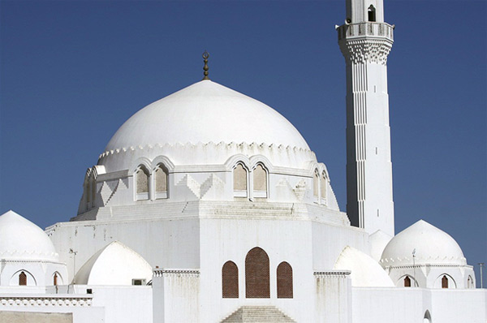
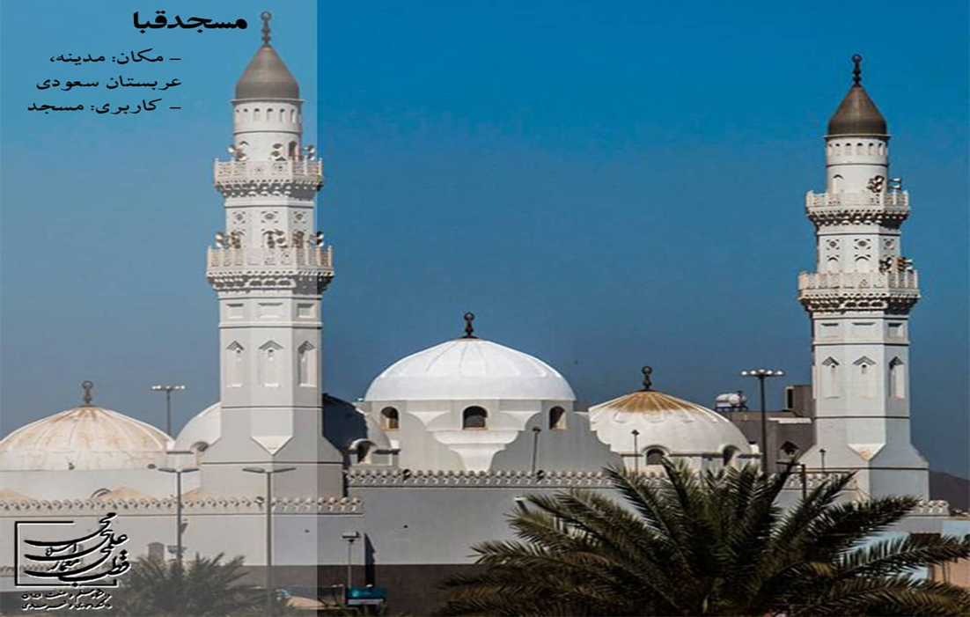
مسجد قبا

Slide 30
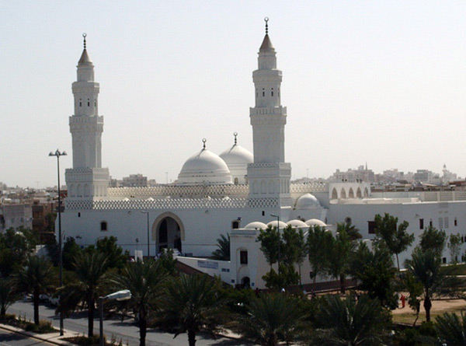
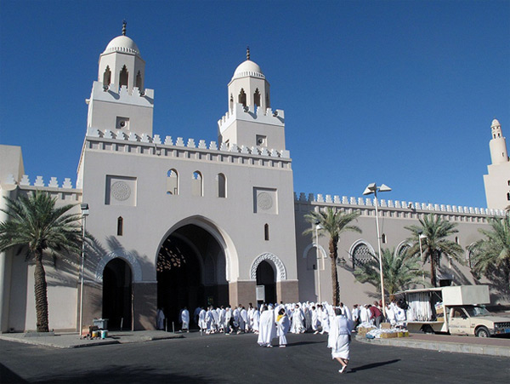
مسجد ذوقبلتَيْن‏
مسجد شجره

Slide 31
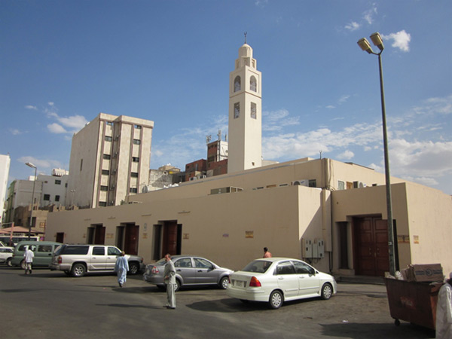
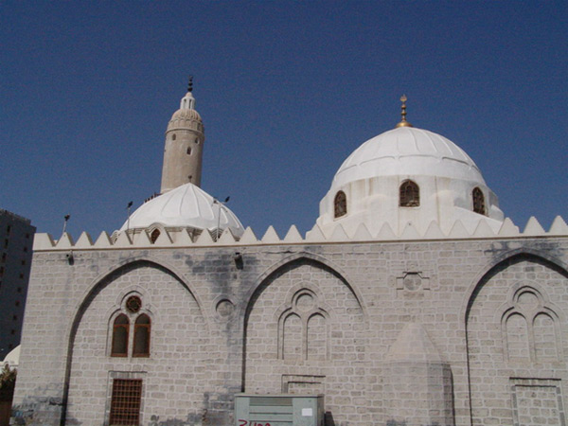
مسجد الإجابه(مباهله)‏
مسجد المصلی (غمامه)

Slide 32
منابع
ابن حجر عسقلانی، فتح الباری بشرح صـحیح البخـاری. التـزام عبـدالرحمان محمـد، بیـروت، داراحیاء. 1408 ق.
ابن هشام السيرة النبوية، ، تصحيح مصطفى السقاء، ابراهيم الابيارى، بيروت، دار المعرفة.
ابوزيد عمر، ابن شبه.. تاريخ المدينه المنوره. قم : دارالفكر. 1368
جعفريان، رسول.. آثار اسلامي مكه و مدينه. تهران : مشعر. 1381
حلى، علامه حسن بن يوسف بن مطهراسد . منتهى المطلب في تحقيق المذه. مشهد : مجمع البحوث الإسلامي. 1412.
حموي، شهاب الدين ابو عبدالله ياقوت . معجم البلدان. بيروت : دارصادر. . 1995
خویلد، عبدالرحمن المساجد الاثريه، مشعر،تهران 1999
سمهودي، نوالدين علي بن احمد.. وفاء الوفاء. بيروت : دارالحياة و التراث العربي1374.
صالحي شامي، محمدبن يوسف.. سبل الهدي و الرشاد. تحقيق عادل احمد عبدالموجود و علي محمد معوض. بيروت : دارالكتب العلميه. 1414

Slide 33
منابع
العباسى‏ ، احمد بن عبدالحمید ، عمدة الاخبار في المدينة المختار،
عبدالستار عثمان، محمد . مدينه اسلامي. ت : علي چراغي. تهران : اميركبير. 1376
غالى محمد امين، الشنقيطى الدر الثمين فى معالم دار الرسول الامين، ، جده، دار القبلة، 1992
لمعی، مصطفی صالح، المدینة المنورة تطورها العمرانی و تراثها المعماری، بیروت، دارالنهضة، بیتا.
محمدي ري شهري، محمد.. فرهنگ نامه مسجد. قم : دارالحديث. 1386
نجفي، محمدباقر. . مدينه شناسي. تهران : خرمايستان. 1364
واقدی طبقات الكبرى، بيروت، دار بيروت، 1405 ق.
مقاله:محمدرضاعطايي همداني ،حمزه نژاد،مهدی-نقره کار عبدالحمید *بررسي و الگوشناسي مكا نيابي مساجد عصر نبوي در مدينه مجله باغ نظر شماره شانزده / سال هشتم/ بهار
اصغر قائدان،مولفه ها و ویژگیهای ساختار شهری مدینه در عصر پیامبر(ص)،مجله پژوهشنامه تاریخ تمدن، سال پنجاه و دوم، شمارۀ یکم، بهار و تابستان 1398

Slide 34
پایان

Slide 35
پایان

